Slide 1
Безопасность на дорогах города.
Воспитатель
Сухих Елена Викторовна

Slide 2
Дороги, транспорт – реалии сегодняшней жизни. Скорость движения, интенсивность транспортных потоков на улицах нашего поселка быстро возрастают, и будут увеличиваться в дальнейшем. Нынешним детям предстоит жить при несравненно большей агрессивности автомобильного движения, а потому с каждым днём всё сложнее обеспечить их безопасность.

Slide 3
В Федеральной программе развития образования обозначены актуальные аспекты развития современной системы образования, в том числе, использование информационно-коммуникационных технологий. В настоящее время наше дошкольное учреждение располагает информационно - коммуникационными средствами -на экране.

Slide 4
Чтобы познакомить дошкольников с правилами и нормами безопасного поведения на дорогах мы выделили выделяем следующие задачи: ➢ развивать у детей самостоятельность и ответственность; ➢ создавать условия по ознакомлению дошкольников с основами безопасного поведения на дороге; ➢ воспитывать у детей осознанное отношение к правилам и нормам поведения в различных ситуациях на дороге; ➢ формировать представление дошкольника о безопасности поведения в различных дорожных ситуациях; ➢ учить детей регулировать свои поведенческие реакции; ➢ учить детей выходить из сложных, проблемных ситуаций на дороге; ➢ обогащать словарный запас детей и развивать связную речь.

Slide 5
Эффективность реализации поставленных задач во многом зависит от содержания предметно – развивающей среды, созданной в дошкольном учреждении, которая включает: ➢ уголки безопасности в группах; ➢ информационные уголки для родителей; ➢ познавательно–агитационные материалы; ➢ иллюстративные стенды для детей и взрослых.

Slide 6
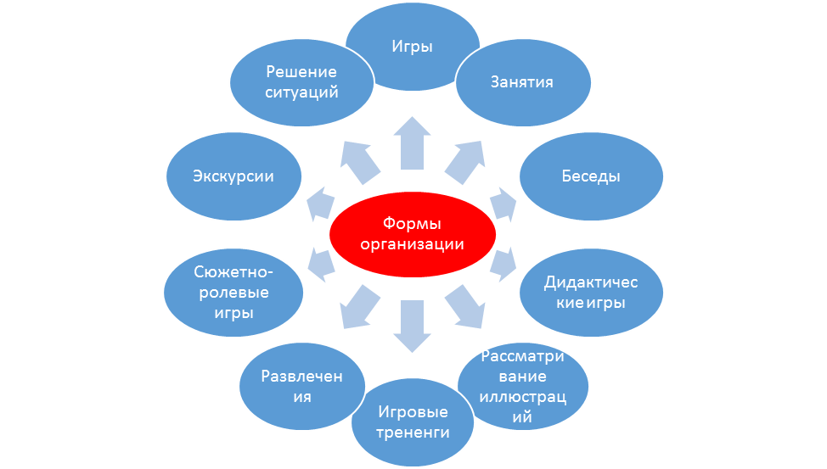
Формы организации познавательной деятельности:

Slide 7
Что бы построить правильно образовательный процесс мы используем такие принципы как: ➢ Принцип последовательности; ➢ Принцип деятельности; ➢ Принцип интеграции; ➢ Принцип психологической комфортности; ➢ Принцип дифференцированного подхода; ➢ Принцип возрастной адресованности; ➢ Принцип преемственности взаимодействия с ребёнком;

Slide 8
При обучении можно выделить несколько этапов, каждый из которых условно можно отнести к определённому возрасту детей: - Младший дошкольный возраст -Средний дошкольный возраст -Старший дошкольный возраст Согласно новым федеральным государственным требованиям область «Безопасность» тесно взаимодействует, интегрирует с областями: «Познание», «Коммуникация», «Социализация», «Физическая культура», «Здоровье».

